Slide 1
软 件 工 程 导 论
刘春
计算机与信息工程学院 数据科学系

Slide 2
第一次课：软件工程概述 第二次课：软件过程模型 第三次课：敏捷软件过程 第四次课：面向对象的需求分析 第五次课：结构化需求分析 第六次课：面向对象的基础

Slide 3
软件开发方法
面向过程的方法
面向对象的方法

Slide 4
课程进度安排
第四课
面向对象的方法

Slide 5
面向对象方法的需求分析：用例建模
用例建模就是建立系统的用例模型
用例建模是一种描述应该做什么的建模技术
在软件开发的初期，解决如下几个问题：
（1）软件的用户以及涉及系统运行的各个对象是谁？
（2）软件的用户希望软件系统有什么功能？
（3）用户希望如何使用这些功能？

Slide 6
用例建模:基本概念
参与者
直接与系统交互的对象
可以是人、物理系统、也可以是其他软件系统
用例
用例总是被参与者启动的，参与者必须参与到用例所描述的系统执行场景
用例必须是完整的，描写一个完整的执行过程，并向参与者返回可见的有价值的结果

Slide 7
用例建模过程
1．定义系统
2．确定参与者
3．确定用例
4．描述用例
5．定义用例之间的关系
6．确认模型

Slide 8
用例建模:银行储蓄账户管理系统
一个客户可以在多个银行中开设账户，一个客户也可在同一银行中开设多个不同的账户。客户可以通过银行职员进行开户、存款、取款、转账、注销账户等活动。其中转账指客户将自己的某个账户上的钱款转入同一银行的不同账户（称为银行内转账）或转入不同银行的账户（称为银行间转账）。系统管理员负责系统的账户管理及业务报表的生成。

Slide 9
确定参与者
客户：到银行办理储蓄业务的人，负责输入密码
银行职员：银行工作人员，代表客户进行储蓄业务的操作
系统管理员：银行计算机的管理人员，负责账户的管理和业务报表的生成
其他银行帐务管理系统：与本行账户进行转帐

Slide 10
确定用例
从系统的需求陈述可知：
银行职员需要系统提供开户、存款、取款、转账、注销账户等功能，这些功能都包含了校验密码的功能，而校验密码功能又需要客户的参与。
系统管理员需要系统提供账户管理和报表生成功能。
转账功能可分为银行内转账和银行间转账，因此银行内转账用例和银行间转账用例都可以继承基本转账用例。

Slide 12
开户用例描述
用例名称：开户
用例编号：UC-1
参与者：银行职员，客户
前置条件：一个合法的银行职员已登录到该系统
事件流：
1.银行职员在系统主页，点击开户按钮；
2.系统弹出开户页面，并显示提示输入客户信息的消息；
3.银行职员输入客户信息（姓名、地址、身份证号等）；
4.系统在开户页面显示给客户分配的账号；
5.系统提示客户输入密码；
6.客户输入密码；
7.系统提示客户再次输入密码；
8.客户再次输入密码；
9.系统检测客户输入的两次密码是否一致，如果不一致则回到第4步，否则继续；
10.系统在账户库中添加新账户；
11. 用例结束。
后置条件：在账户库中增加了一个新账户，得到一张新存折

Slide 13
取款用况描述
用况名称：取款
用例编号：UC-2
参与者：银行职员
前置条件：一个合法的银行职员已登录到该系统
事件流：
基本路径：
1.银行职员在系统主页选择取款功能；
2.银行职员输入客户信息（姓名、账号等）；
3.系统调取客户的账户信息；
4.系统提示客户输入密码；
5. 系统校验客户密码；
6.系统提示银行职员输入取款金额；
7.银行职员输入金额；
8.系统打印取款单，由银行职员交给客户签字

Slide 14
9.系统建立取款事件记录，并更新账户信息
10. 系统打印存折，用例结束
可选路径：
3a:客户信息与账户信息不一致
3a1. 系统显示错误信息，并提示可以重新输入或结束用例;
3b: 该账户被冻结（如因挂失而冻结）
3b1.系统显示冻结信息并结束用例
5a:客户两次输入的密码不一致
5a1.系统提示客户重新输入密码，或结束当前用例
7a:账户的余款小于取款金额
7a1.系统显示账户的余款小于取款金额信息，要求重新输入金额
8a:客户取消本次取款
8a1:客户拒绝签字
8a2.系统结束当前用例
后置条件
如果取款成功，客户账户中的余额被减少，否则余额不变。

Slide 15
第六次课：面向对象的基础
面向对象基础
面向对象基本概念
统一建模语言UML
UML语言概述
UML语言的基本元素
常用的UML图

Slide 16
面向对象方法
“面向对象方法”不仅仅是使用面向对象编程语言（ C++, Java ）
面向对象=对象 +类+ 继承+消息

Slide 17
面向对象方法的发展历史
初始阶段
1960年代 : Simula 编程语言
1970年代: Smalltalk 编程语言
发展阶段
1980年代： 许多 OO 编程语言（如 C++, Objective-C 等）
成熟阶段
1990年代: 面向对象分析和设计方法（Booch, OMT, OOSE 等），以及java语言
1997: UML
逐渐替代了传统的结构化方法

Slide 18
什么是UML
UML（ Unified Modeling Language ）
是一种面向对象的软件系统的通用可视化建模语言
不是一种可视化的程序设计语言，而是一种可视化的建模语言
不是过程，也不是方法，但允许任何一种过程和方法使用
可视化：UML 提供一组具有明确语义的图形符号，来建立清晰的模型以便于交流

Slide 19
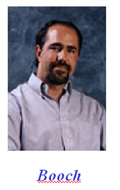
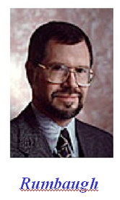
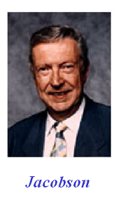
UML的发展历史
UML的创始人
Grady Booch, Jim Rumbaugh, Ivar Jacobson
在 Booch method, OMT, OOSE 的基础上，广泛征求意见，集众家之长，几经修改而完成的

Slide 20
UML五种视图
描述系统的外部特性、系统功能等
描述系统设计特征，包括结构模型视图和行为模型视图
描述系统的实现特征
设计视图
实现视图
Use case
视图
进程视图
配置视图
描述系统的物理配置特征
描述系统内部的控制机制

Slide 21
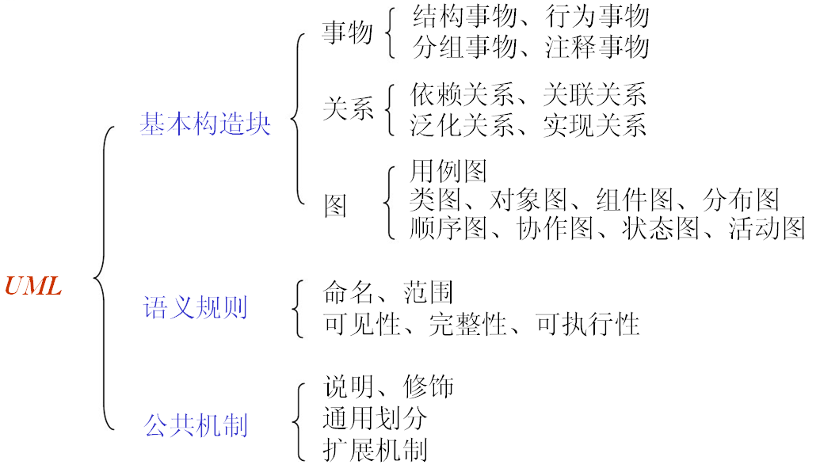
UML的构成
4种事物
4种关系
9种图

Slide 22
UML图
功能
用例图
类图
静态结构
动态行为
序列图
协作图
对象图
模型
状态图
物理架构
活动图
部署图
构件图

Slide 23
1 用例图
说明和定义软件系统的功能需求
从系统外部观看系统功能，并不描述系统内部对功能的具体实现
展现一组用例、参与者及其它们之间的关系
表示符号

Slide 24
2 类图
描述系统的静态结构
展示系统中的类、类的属性和操作、以及类与类之间的关系
RegistrationForm
ScheduleAlgorithm
0..*
1
Course
RegistrationManager
1
0..*
name
numberCredits
RegistrationUser
addStudent(Course, StudentInfo)
open()
addStudent(StudentInfo)
1
Student
3..10
name
1..*
major
4
Professor
CourseOffering
name
1
0..4
location
tenureStatus
open()
addStudent(StudentInfo)

Slide 25
3 对象图
描述系统在某一刻对象和它们之间的联系
实质上是类图的实例
c: 公司
d1: 部门
d2: 部门
名称=“销售”
名称=“研发”
连接link
对象
d3: 部门
属性值
名称=“打印机销售”
匿名对象
经理
p: 人员
: 联系信息
姓名=“郑人杰”
雇员标识=6037
职务=“销售副总”
地址=“清华产业楼411”

Slide 26
4 构件图
描述构件以及它们之间的关系
表示系统的静态实现视图

Slide 27
5 部署图
描述节点、以及节点和节点之间的关系
反映系统中软件和硬件的物理配置情况和系统体系结构

Slide 28
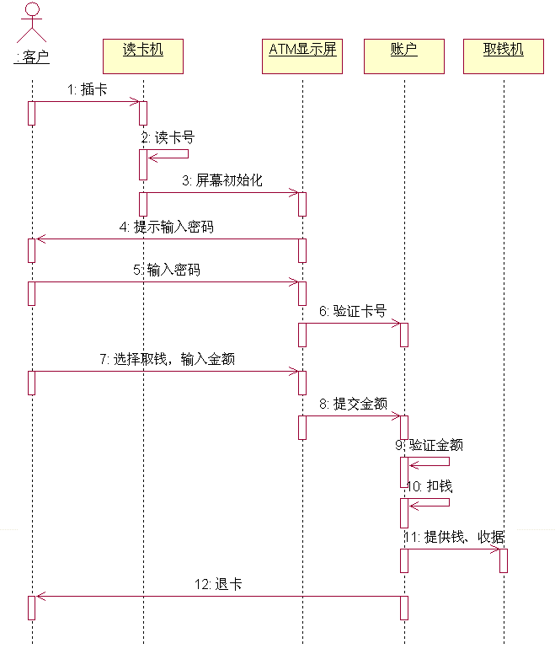
6 序列图

Slide 29
7 通信图
描述了对象与周围对象之间的交互，以及它们之间的链接
序列图和协作图两者之间可以相互转换
序列图侧重消息之间的时序性，通信图侧重对象间的联系

Slide 31
8 活动图
描述由不同对象所执行的一组活动、以及活动之间的关系
反映系统中各种活动的执行顺序
开始与结束
活动
判断
同步
泳道

Slide 32
9 状态图
描述一组状态、以及状态之间的迁移
反映一个特定对象的所有可能状态以及引起状态迁移的事件

Slide 33
UML图
功能
用例图
类图
静态结构
动态行为
序列图
协作图
对象图
模型
状态图
物理架构
活动图
部署图
构件图

Slide 34
1 用例图
说明和定义软件系统的功能需求
从系统外部观看系统功能，并不描述系统内部对功能的具体实现
展现一组用例、参与者及其它们之间的关系
表示符号

Slide 35
2 类图
描述系统的静态结构
展示系统中的类、类的属性和操作、以及类与类之间的关系
RegistrationForm
ScheduleAlgorithm
0..*
1
Course
RegistrationManager
1
0..*
name
numberCredits
RegistrationUser
addStudent(Course, StudentInfo)
open()
addStudent(StudentInfo)
1
Student
3..10
name
1..*
major
4
Professor
CourseOffering
name
1
0..4
location
tenureStatus
open()
addStudent(StudentInfo)

Slide 36
6 序列图

Slide 37
课程进度安排
第四课
面向对象的方法

Slide 38
面向对象方法的需求分析：用例建模
用例建模就是建立系统的用例模型
用例建模是一种描述应该做什么的建模技术
在软件开发的初期，解决如下几个问题：
（1）软件的用户以及涉及系统运行的各个对象是谁？
（2）软件的用户希望软件系统有什么功能？
（3）用户希望如何使用这些功能？

Slide 39
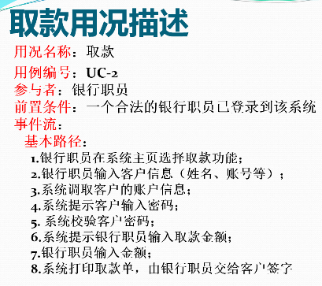
面向对象的分析
面向对象的设计
面向对象的实现
？
用例
各种类
类是面向对象程序最基本的组成单元
对象建模

Slide 40
对象建模概述
对象建模就是建立系统的对象模型
对象模型反映了系统类与类之间的关系，体现了系统的静态结构
对象模型由类图来表示

Slide 41
对象识别过程
1．理解用例描述
2．识别对象和对象的属性
3．识别对象的操作
4．确定类与类之间的关系
5．评审
两大难题：
怎么识别对象？
怎么识别对象的操作？
解决问题的主要技术：
分析类
为用例建立序列图

Slide 42
三种分析类
在系统分析中，在较高层次上对系统对象的一种划分
三种分析类
边界类：描述与参与者直接打交道的对象，一般是UI界面
控制类：描述系统的行为，即系统做什么
实体类：描述系统的中的数据信息（有些数据是实体类，而有些是实体类的属性）

Slide 43
三种分析类与MVC
MVC：Model,View,Controller
一种设计框架，以业务逻辑、数据、界面显示分离的方法组织代码：
模型：程序的数据部分
视图：程序的用户界面部分
控制器：模型与视图的中介，负责业务过程的处理
MVC与面向对象无关！！！！

Slide 44
三种分析类
在系统分析中，在较高层次上对系统对象的一种划分
三种分析类
边界类：描述与参与者直接打交道的对象，一般是UI界面
控制类：描述系统的行为，即系统做什么
实体类：描述系统的中的数据信息（有些数据是实体类，而有些是实体类的属性）
边界类对象和实体类对象都对应于用例描述中的名词，而控制类对象对应于用例描述中的动词

Slide 45
三种分析类
三种分析类举例
用例名称：开户
……
事件流：
1.银行职员在系统主页，点击开户按钮；
2.系统弹出开户页面，并显示提示输入客户信息的消息；
2.银行职员在开户页面输入客户信息（姓名、地址、身份证号等）；
3.系统在开户页面显示给客户分配的账号；
4.系统提示客户输入密码；
5.客户输入密码；
6.系统再次提示客户再次输入密码；
7.客户再次输入密码；
8.系统检测客户输入的两次密码是否一致，如果不一致则回到第4步，否则继续；
9.系统在账户库中添加新账户；
10.用例结束。
边界类
边界类对象
控制类
控制类
控制类对象
实体类对象

Slide 46
三种分析类
三种分析类与最终系统需要实现的类之间的关系
边界类对象和实体类对象最终都是系统需要定义的对象
控制类对象有些转化成其他对象的操作，有些成为系统负责业务处理的对象

Slide 47
三种分析类
三种分析类举例
用例名称：开户
……
事件流：
1.银行职员在系统主页，点击开户按钮；
2.系统弹出开户页面，并显示提示输入客户信息的消息；
2.银行职员在开户页面输入客户信息（姓名、地址、身份证号等）；
3.系统在开户页面显示给客户分配的账号；
4.系统提示客户输入密码；
5.客户输入密码；
6.系统再次提示客户再次输入密码；
7.客户再次输入密码；
8.系统检测客户输入的两次密码是否一致，如果不一致则回到第4步，否则继续；
9.系统在账户库中添加新账户；
10.用例结束。
边界类
边界类对象
控制类
控制类
控制类对象
实体类对象

Slide 48
对象识别
对开户用例分析完之后所得到的系统对象

Slide 49
对象识别过程
1．理解用例描述
2．识别对象和对象的属性
3．识别对象的操作
4．确定对象与对象之间的关系
5．评审
两大难题：
怎么识别对象？
怎么识别对象的操作？
解决问题的主要技术：
分析类
为用例建立序列图

Slide 50
对象操作的识别
识别类的操作的方法：建立对象之间的交互模型
手段：为每一个用例建立时序图（即序列图、顺序图）
主要任务：分配控制类对象所代表的系统行为到各个前面所识别的对象中（一般包括边界类对象、实体类对象、以及某些控制类对象）

Slide 51
对象操作的识别
建立用例对应的序列图的主要过程
1．将参与者、边界类对象、实体类对象等添加到序列图的顶部
2．将用例的内容复制到序列图的左侧
3．针对用例的每句描述，建立对象之间的消息交互

Slide 53
对象操作的识别
对用例“开户”进行分析之后得到的类图

Slide 54
即负责数据定义、又负责业务处理和数据库交互

Slide 56
对象操作的识别
对用例“开户”进行分析之后得到的类图

Slide 57
另外一个问题
用例1
同一个对象
用例2
不同的用例可能推导出相同的对象
如果我们从不同的用例出发，去识别对象，最后如何合并相同的对象？？？？

Slide 58
对象识别的实际过程
领域建模
用例建模
对象识别

Slide 59
领域建模
需求分析阶段的任务
系统分析人员基于自己对领域的认识
识别出一个领域的常见的对象与对象之间的关系

Slide 60
小结
用例建模建立用户的需求模型，由用例图体现
对象建模建立系统的分析模型，由类图体现
用例建模的具体过程：定义系统、确定参与者、确定用例、描述用例、确定用例之间的关系、评审用例模型
对象建模的具体过程：理解用例、识别类和类的属性、识别类的操作、确定类与类之间的关系、评审模型
领域建模
重点：用例建模与对象建模

